Slide 1
ΕΝΟΤΗΤΑ 4
ΜΑΘΗΜΑ 4
Η κουλ συμπεριφορά είναι καλή συμπεριφορα
Σχετικά με τον τόνο
της φωνής σου

Slide 2
Πάρε σωστές αποφάσεις
όταν αποφασίζεις τι και με ποιον τρόπο θα επικοινωνήσεις – και αν πρέπει να επικοινωνήσεις καθόλου
Μάθημα Στόχοι
Εντόπισε καταστάσεις
όπου το να περιμένεις να μιλήσεις πρόσωπο με πρόσωπο με κάποιον είναι προτιμότερο από το να στείλεις μήνυμα
Notes:
Αφιερώστε λίγο χρόνο για να κατανοήσετε στους στόχους αυτού του μαθήματος πριν ξεκινήσετε τις δραστηριότητες.

Slide 3
Ας
μιλήσουμε.
Είναι εύκολο να παρεξηγηθείς
Notes:
Οι επόμενες διαφάνειες δίνουν στους μαθητές την ευκαιρία να σκεφτούν και να συζητήσουν τα σενάρια της Ενότητας 4, Μάθημα 4 του οδηγού Be Internet Awesome.

Slide 4
Σε έχουν παρεξηγήσει ποτέ για κάποιο μήνυμα που έστειλες; Για παράδειγμα, έστειλες ποτέ κάποιο αστείο που πίστεψαν οι φίλοι σου;
Notes:
Οι μαθητές μπορούν να γράψουν τις εμπειρίες τους στο διαθέσιμο χώρο.

Slide 5
Σε έχουν παρεξηγήσει ποτέ για κάποιο μήνυμα που έστειλες; Τι έκανες για να το ξεκαθαρίσεις; Τι θα μπορούσες να είχες κάνει διαφορετικά;
Notes:
Οι μαθητές μπορούν να γράψουν τις εμπειρίες τους στο διαθέσιμο χώρο.

Slide 6
Δραστηριότητα!
Προσοχή στον τόνο της φωνής σου
Notes:
Δραστηριότητα

Slide 7
Διάβασε το μήνυμα φωναχτά σε διαφορετικούς τόνους
Στις επόμενες διαφάνειες θα δεις διάφορα μηνύματα.
Ζητήστε από τους μαθητές να τα διαβάσουν φωναχτά σε διαφορετικούς τόνους. Ζητήστε τους να ζωγραφίσουν πως τους έκανε να νιώσουν ο κάθε τόνος.
Notes:
Στις παρακάτω διαφάνειες, θα δείτε ένα μήνυμα σε κάθε διαφάνεια. Διαθέτουμε δύο διαφορετικούς τόνους για τους μαθητές που διαβάζουν το μήνυμα. Οι μαθητές μπορούν στην συνέχεια να ζωγραφίσουν πως ο κάθε διαφορετικός τόνος αλλάζει το πως νιώθουν όταν διαβάζουν το κάθε μήνυμα.

Slide 8
“Είναι κουλ”
Ζωγράφισε πως ο τόνος με τον οποίο είπες το μήνυμα σε έκανε να νιώσεις
1
Φιλικός
2
Σαρκαστικός
Notes:
Διάβασε το μήνυμα φωναχτά
Πρώτα σε φιλικό τόνο και στη συνέχεια σε σαρκαστικό τόνο.
Ζητήστε από τους μαθητές να ζωγραφίσουν πως ο κάθε διαφορετικός τόνος τους κάνει να νιώθουν όταν ακούνε το μήνυμα.

Slide 9
“Τέλος πάντων”
Ζωγράφισε πως ο τόνος με τον οποίο είπες το μήνυμα σε έκανε να νιώσεις
1
Φιλικός
2
Θυμωμένος
Notes:
Διάβασε το μήνυμα φωναχτά
Πρώτα σε φιλικό τόνο και στη συνέχεια θυμωμένα.
Ζητήστε από τους μαθητές να ζωγραφίσουν πως ο κάθε διαφορετικός τόνος τους κάνει να νιώθουν όταν ακούνε το μήνυμα.

Slide 10
“Είμαι πολύ θυμωμένος/-η μαζί σου”
Ζωγράφισε πως ο τόνος με τον οποίο είπες το μήνυμα σε έκανε να νιώσεις
1
Θυμωμένος
2
Αστείος
Notes:
Διάβασε το μήνυμα φωναχτά
Πρώτα σε θυμωμένο τόνο και στη συνέχεια σε αστείο τόνο.
Ζητήστε από τους μαθητές να ζωγραφίσουν πως ο κάθε διαφορετικός τόνος τους κάνει να νιώθουν όταν ακούνε το μήνυμα.

Slide 11
Τι παρατηρείς;
Τι παρατηρείς για τους διαφορετικούς τόνους της φωνής σου;
Πώς μπορείς να είσαι πιο ξεκάθαρος/-η όταν επικοινωνείς ώστε το άτομο που το ακούει να καταλαβαίνει τι πραγματικά λες;
Notes:
Διαβάστε το μήνυμα φωναχτά Ζητήστε από τους μαθητές να σκεφτούν τη δραστηριότητα και πως ο τόνος της φωνής αλλάζει το νόημα των μηνυμάτων. Μπορούν επίσης να σκεφτούν τι μπορούν να κάνουν για να επικοινωνούν ξεκάθαρα και να αποφεύγουν την ασάφεια στα μηνύματά τους.

Slide 12
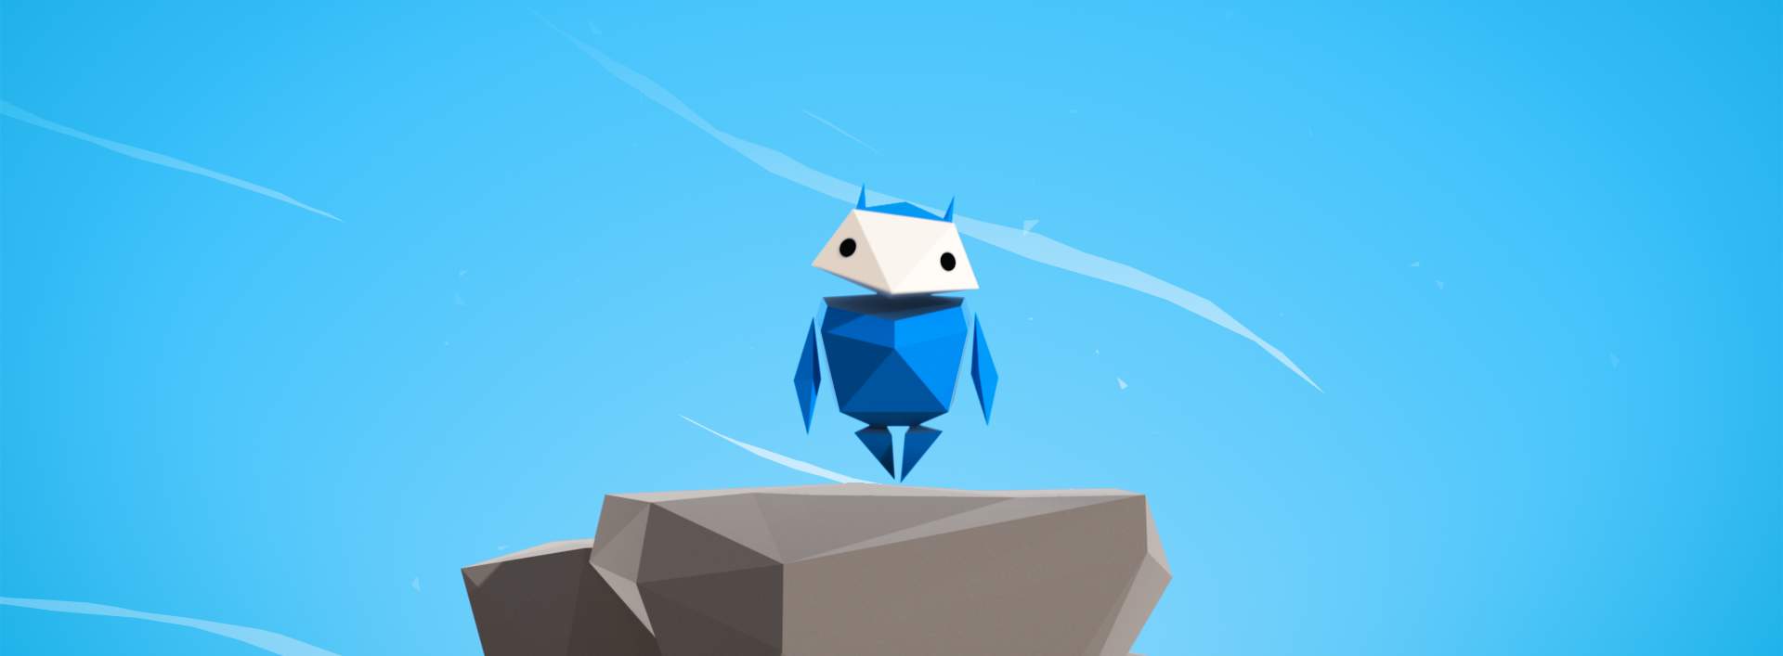
Για το σπίτι
Notes:
Για το σπίτι

Slide 13
Ποιο είναι το πιο σημαντικό πράγμα που έμαθες σήμερα;
Notes:
Σε αυτή την τελική διαφάνεια οι μαθητές μπορούν να σκεφτούν το κυριότερο δίδαγμα αυτού του μαθήματος.

Slide 14
Τέλος.
ΕΝΟΤΗΤΑ 4
ΜΑΘΗΜΑ 4
Η κουλ συμπεριφορά είναι καλή συμπεριφορά
Σχετικά με τον τόνο
της φωνής σου

